Slide 1

第三节 函数的极限
第一章
(Limits of Functions)
在前一节我们讨论了数列的极限，
本节主要介绍一般函数的极限以及其性质．
一、函数极限的定义
二、函数极限的性质

Slide 2
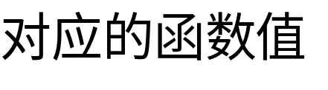
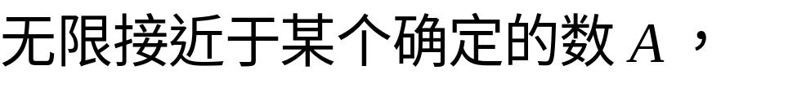
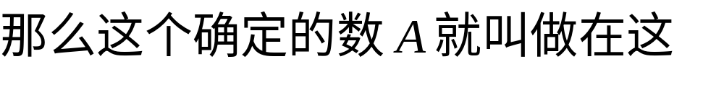
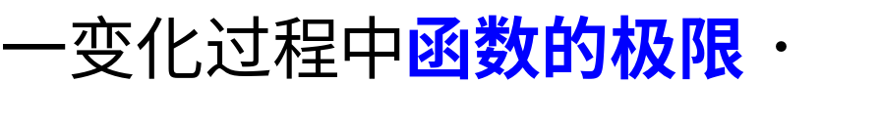
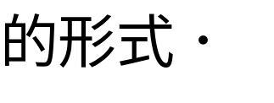
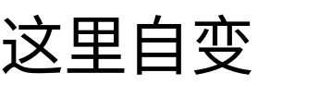
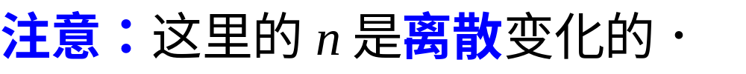
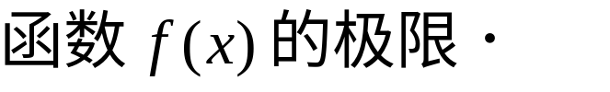
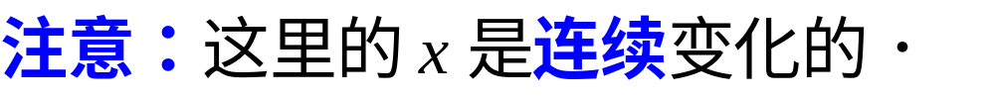
一、函数极限的定义

Slide 3
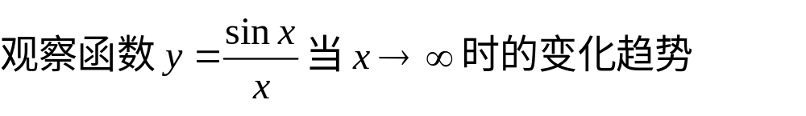
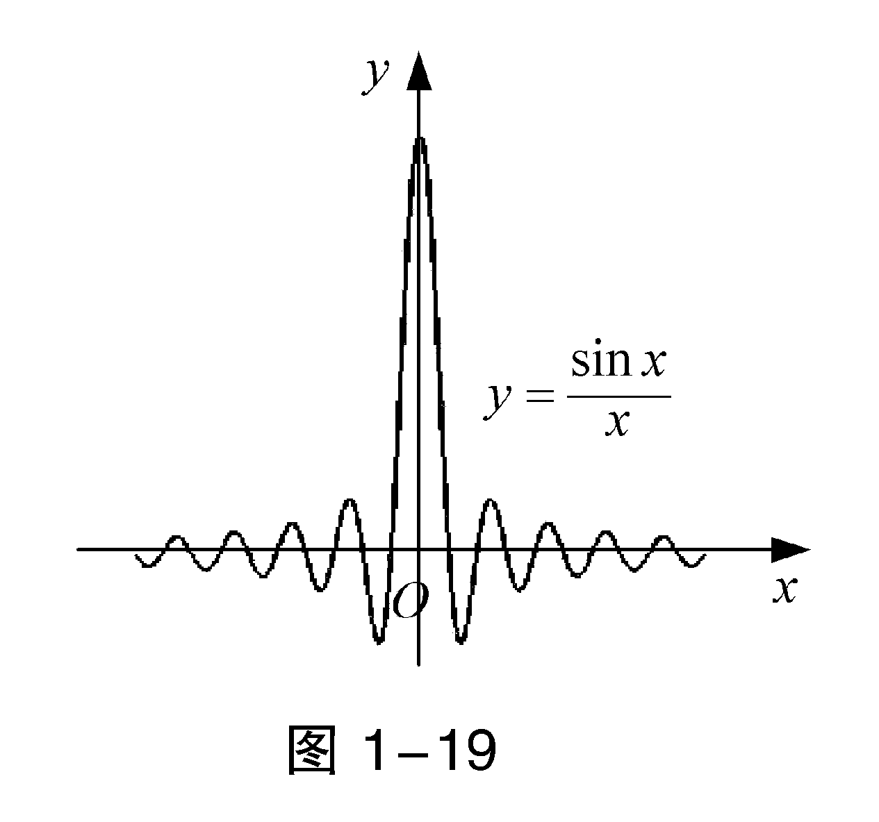
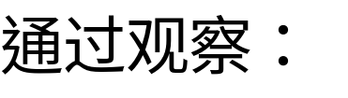
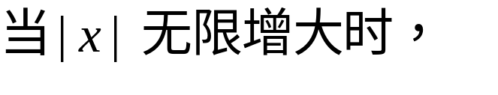
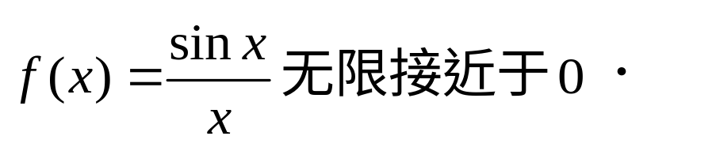
1.自变量趋于无穷大时函数的极限
(Limits Involving Infinity)

Slide 4
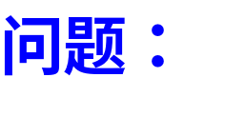
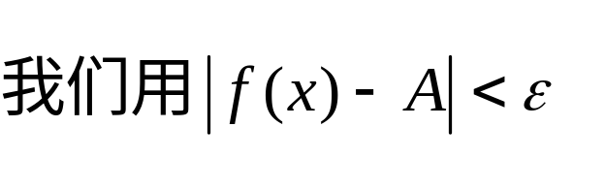
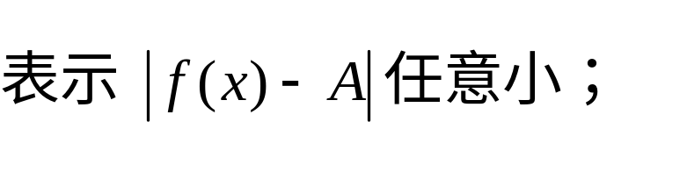
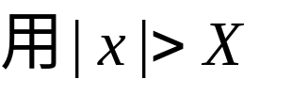
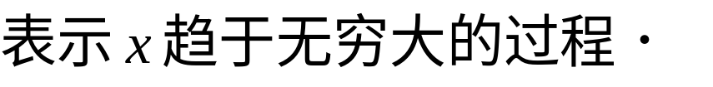
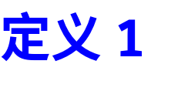
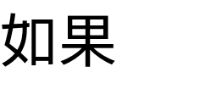
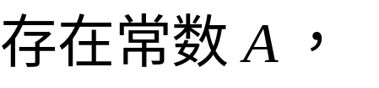
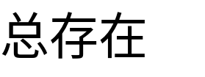
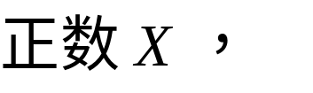
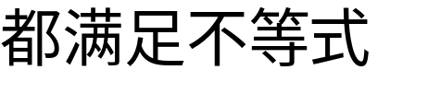
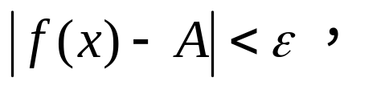
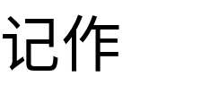
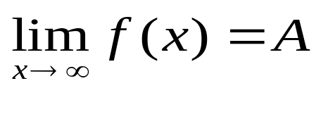
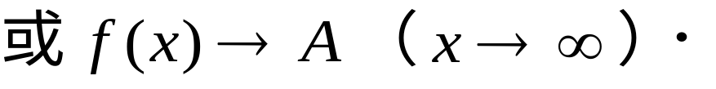

Slide 5
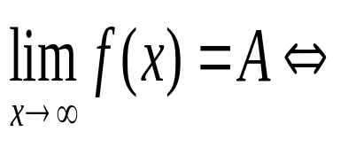


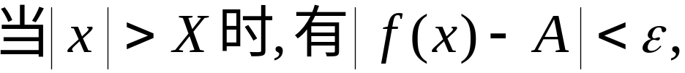











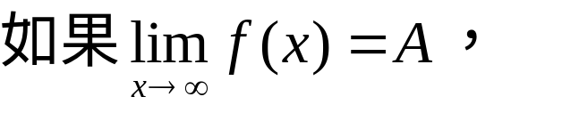
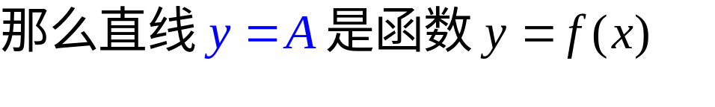

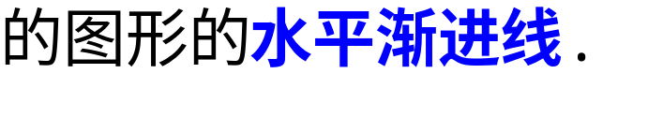
定义1可简单地表达为：
几何解释:
补充定义
直线 y = A 为曲线
的水平渐近线

Slide 6
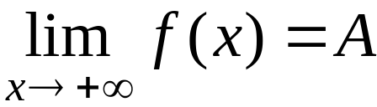
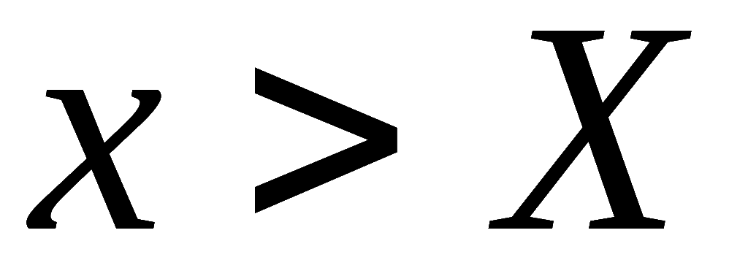

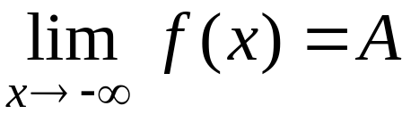

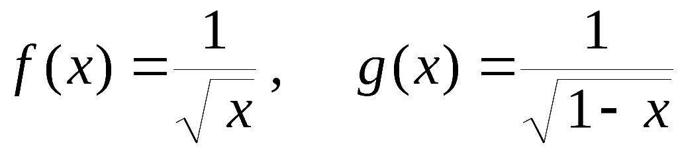


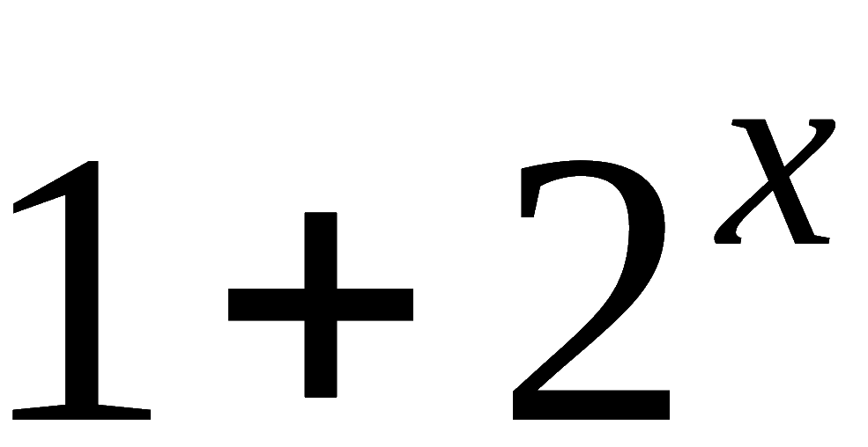
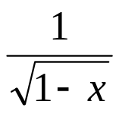




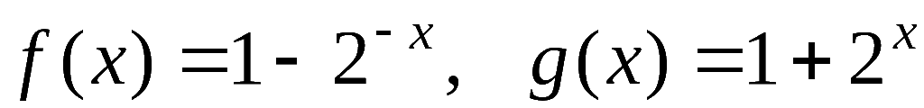


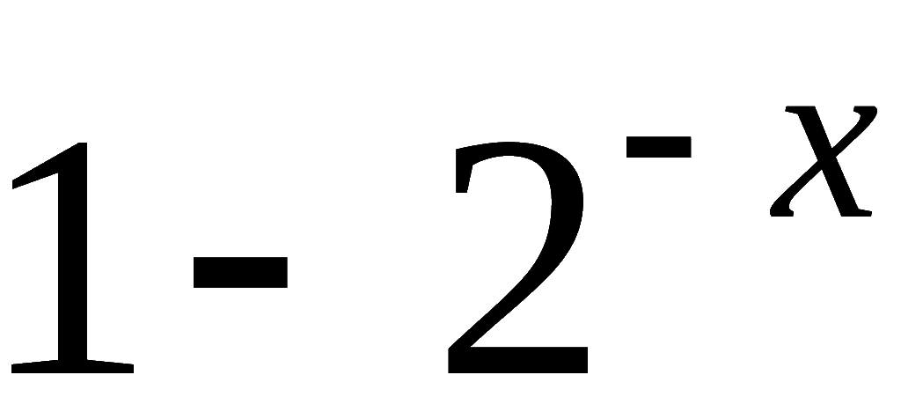
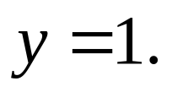
两种特殊情况 :
当
时, 有
当
时, 有
几何意义 :
直线 y = A 仍是曲线 y = f (x) 的渐近线 .
例如，
都有水平渐近线
又如，
都有水平渐近线

Slide 7
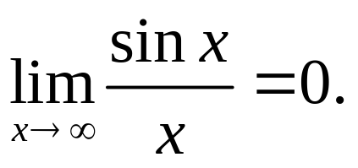
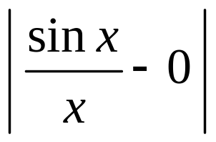
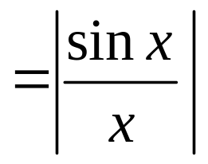
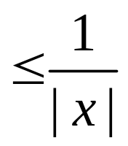
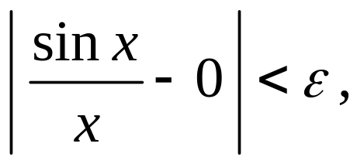
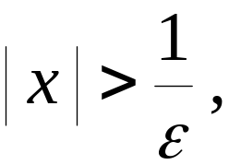
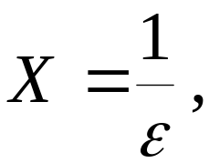





例1 证明
证:
故
欲使
即
取
就有
因此
注:
是
的水平渐近线.

Slide 8











2.自变量趋于有限值时函数的极限.
(Limits Involving Finites)

Slide 9












（1） 双侧极限 (Two-sided Limits)

Slide 10










当
时,
有

Slide 11


















Slide 12











例2 证明
证:
欲使
只要
取
则当
时 , 必有
因此

Slide 13








例3 证明
证:
函数在点x=3处没有定义.
故
取
当
时 , 必有
因此

Slide 14



















时
例4 证明: 当
证:
欲使
只要
且
而
可用
保证 .
故取
则当
时,
必有
因此

Slide 15











（2）单侧极限(One-sided Limits)
左极限 (Left Limits) :
当
时, 有
右极限(Right Limits) :
当
时, 有
定理 1

Slide 16









证：
利用定理1，知

Slide 17
















例6 设函数
讨论
时
的极限是否存在 .
解: 利用定理1 .
因为
显然
所以
不存在 .

Slide 18


















二、函数极限的性质
定理2 (函数极限的唯一性）
定理3 (函数极限的局部有界性)
证：

Slide 19



















定理4 （函数极限的局部保号性）
若
且 A > 0 ,
则存在
( A < 0 )
证: 已知
即
当
时, 有
当 A > 0 时,
取正数
(< 0)
则在对应的邻域
上

Slide 20











若
则存在
使当
推论1
时, 有
分析:
若取
则在对应的邻域
上

Slide 21










证: (反证法)
假设 A < 0 ,
则由定理 1,
存在
的某去心邻域 ,
使在该邻域内
与已知
条件矛盾,
故
所以假设不真,
(同样可证
的情形)

Slide 22






定理5 海因定理（函数极限与数列极限的关系)
条件：
（1）
（2）
结论：
（1）
（2）

Slide 23


内容小结
1. 函数极限的
或
定义及应用
2. 函数极限的性质:
与左右极限等价定理；
唯一性定理；
局部有界性；
函数极限的局部保号性 ；
海因定理（函数极限与数列极限的关系)

Slide 24








思考与练习
1. 若极限
存在,
是否一定有
？
不能保证
例
有

Slide 25













解：
4. 设函数
且
存在, 则

